Slide 1
§2 矩阵的秩

Slide 2
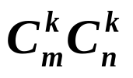
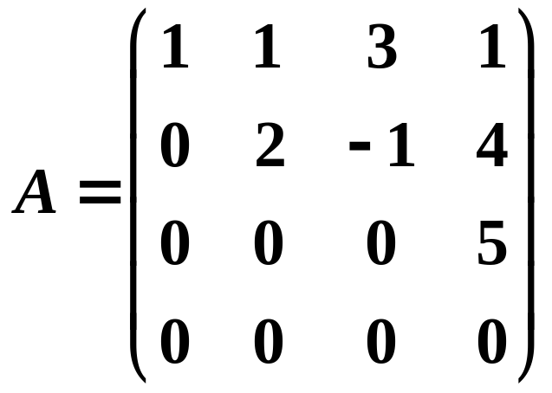
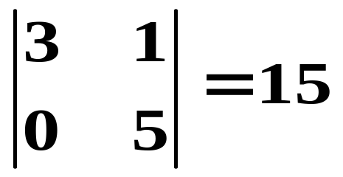
一、矩阵的秩的概念
定义：在 m×n 矩阵 A 中，任取 k 行 k 列( k ≤ m，k≤n)，
位于这些行列交叉处的 k² 个元素，不改变它们在 A中所处
的位置次序而得的 k 阶行列式，称为矩阵 A 的 k 阶子式．
显然，m×n 矩阵 A 的 k 阶子式共有 个．
得到一个 2 阶子式

Slide 3
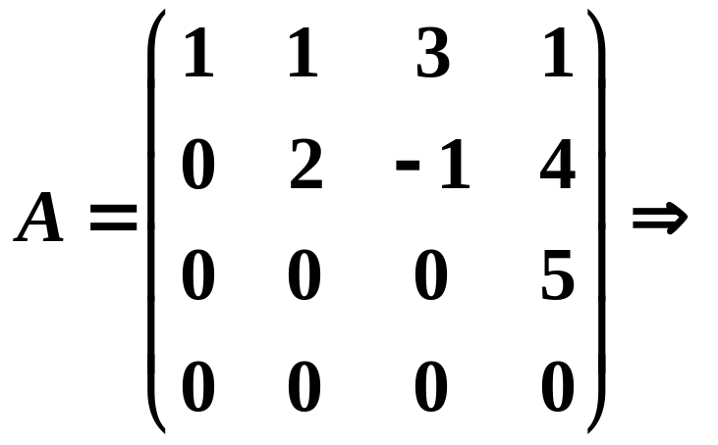
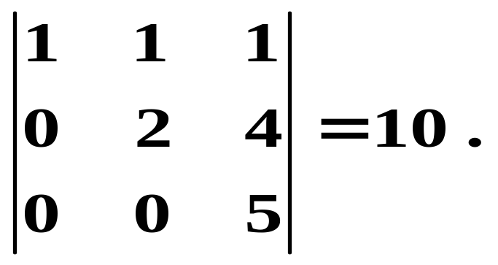
又如选第1, 2, 3行和第1, 2, 4列，得到一个3阶
子式就是
概念辨析： k 阶子式、矩阵的子块、余子式、代数余子式

Slide 4
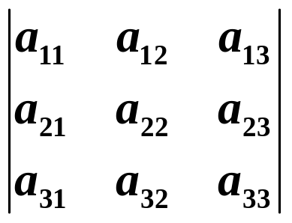
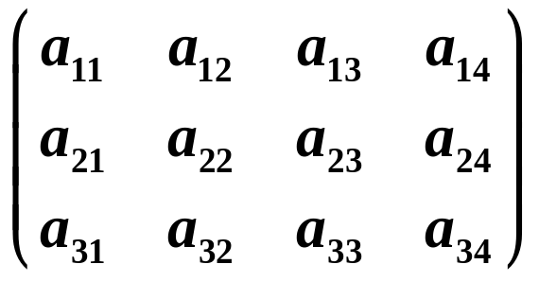
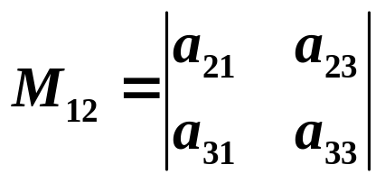
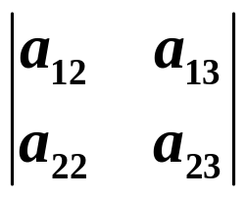
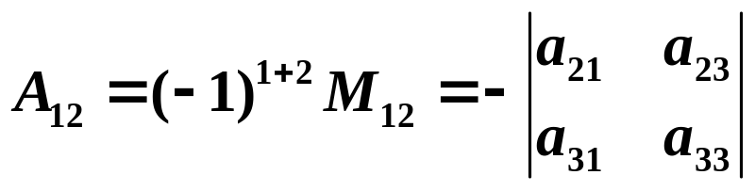
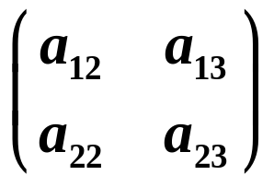
与元素a₁₂相对应的余子式
矩阵 A 的一个 2 阶子式
相应的代数余子式
矩阵 A 的一个 2 阶子块

Slide 5
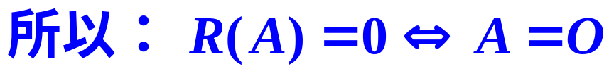
定义：设矩阵 A 中有一个不等于零的 r 阶子式 D，
且所有r +1 阶子式（如果存在的话）全等于零，
那么 D 称为矩阵A 的最高阶非零子式，数 r 称为
矩阵 A 的秩，记作 R(A)．
规定：零矩阵的秩等于零．

Slide 6
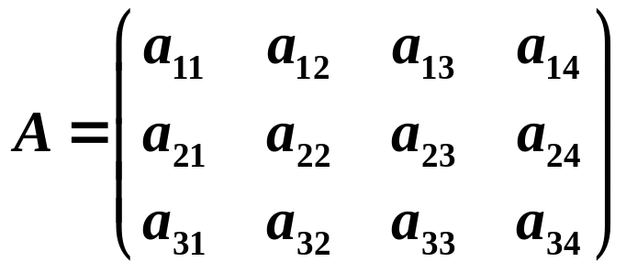
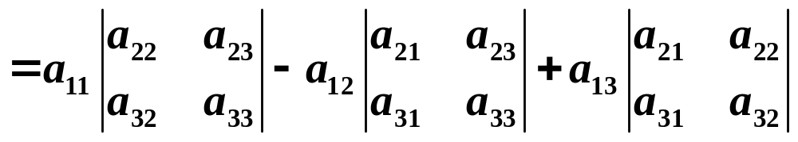
矩阵 A 的 2 阶子式
矩阵 A 的一个 3 阶子式
如果矩阵 A 中所有 2 阶子式都等于零，那么这个 3 阶子式也等于零 ．

Slide 7
根据行列式按行（列）展开法则可知，矩阵 A 中任何一个 r +2 阶子式（如果存在的话）都可以用 r +1 阶子式来表示．
如果矩阵 A 中所有 r +1 阶子式都等于零，那么所有 r +2阶子式也都等于零 ．事实上，所有高于 r +1 阶的子式（如果存在的话）也都等于零 ．
因此矩阵 A 的秩就是 A 中非零子式的最高阶数．
定义：设矩阵 A 中有一个不等于零的 r 阶子式 D，且所有
r +1 阶子式（如果存在的话）全等于零，那么 D 称为矩阵
A 的最高阶非零子式，数 r 称为矩阵 A 的秩，记作 R(A)．
规定：零矩阵的秩等于零．

Slide 8
矩阵 A 的秩就是 A 中非零子式的最高阶数．
若矩阵 A 中有某个 s 阶子式不等于零，则 R(A) ≥ s ；
若矩阵 A 中所有 t 阶子式等于零，则 R(A) < t ．
若 A 为 n 阶方阵，则 A 的 n 阶子式只有一个，即|A| ．
当|A|≠0 时， R(A) = n ;
可逆矩阵（非奇异矩阵）又称为满秩矩阵．
当|A| = 0 时， R(A) < n ;
不可逆矩阵（奇异矩阵）又称为降秩矩阵．
若 A 为 m×n 矩阵，则 0≤R(A)≤min(m, n) ．
所以方程组系数矩阵的秩一定小于等于未知量的个数。
R(A^{T}) = R(A) ．

Slide 9
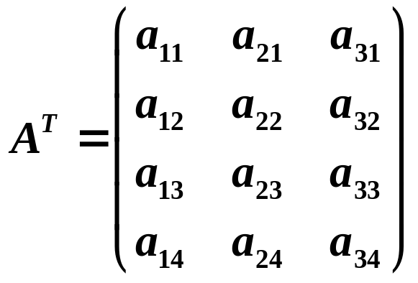



R(A^{T} ) = R(A)
矩阵 A 的一个 2 阶子式
矩阵 A^{T} 的一个 2 阶子式
A^{T} 的子式与 A 的子式对应相等，从而 R(A^{T} ) = R(A) ．

Slide 10
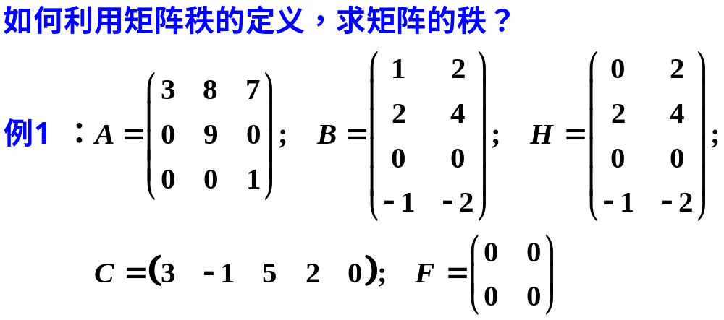
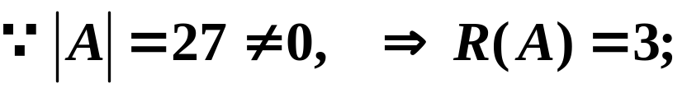





Slide 11
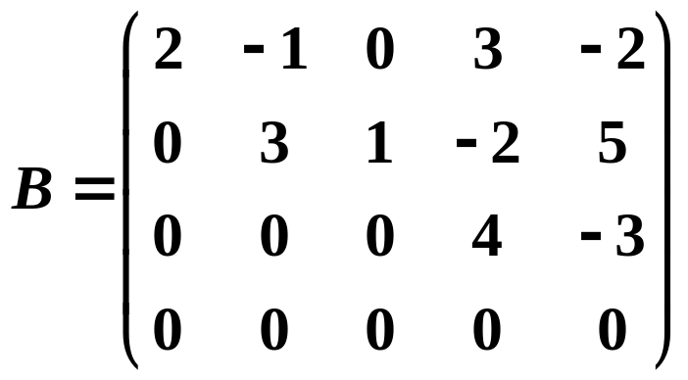
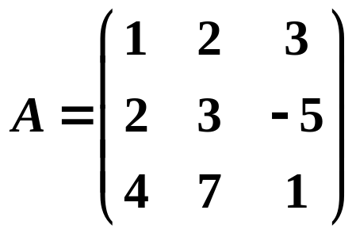
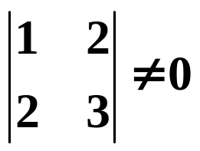
例2：求矩阵 A 和 B 的秩，其中
解：在 A 中，2 阶子式 ．
A 的 3 阶子式只有一个，即|A|，而且|A| = 0，因此 R(A) = 2 ．

Slide 12
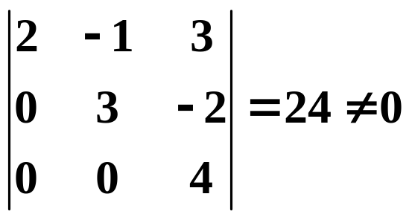
求矩阵 B 的秩
解（续）：B 是一个行阶梯形矩阵，其非零行有 3 行，显然根据子式的定义，其 4 阶子式全为零．
以非零行的第一个非零元为对角元的 3 阶子式
，因此 R(B) = 3 ．
还存在其它3 阶非零子式吗？

Slide 13
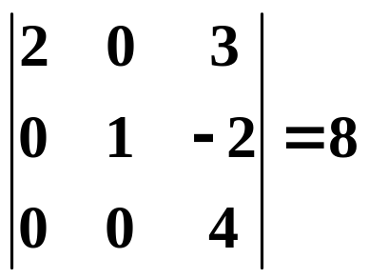
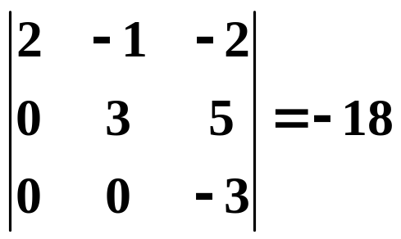
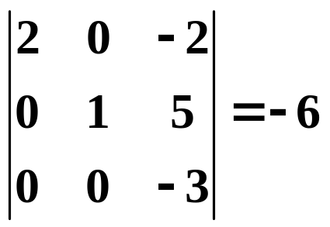
欲求矩阵B 的其它3阶非零子式
解（续）：B 还有其它 3 阶非零子式，例如
结论：行阶梯形矩阵的秩就等于非零行的行数．

Slide 14
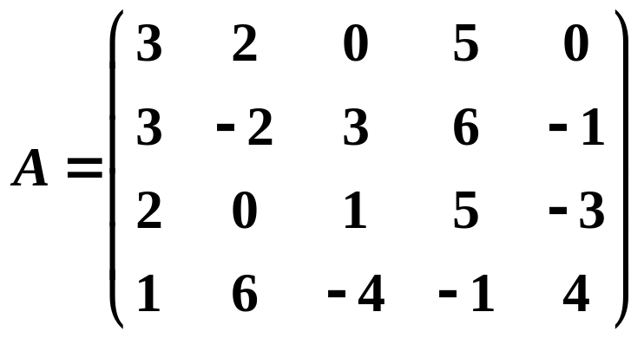
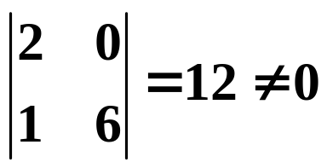
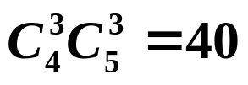
二、矩阵的秩的计算
目的：对非阶梯形矩阵如何用较简便的方法求出它的秩
例3：求矩阵 A 的秩，其中 ．
分析：在 A 中，2 阶子式 ．
A 的 3 阶子式共有 (个)，
要从40个子式中找出一个非零子式是比较麻烦的．

Slide 15
一般的矩阵，当行数和列数较高时，按定义求秩是很麻烦的 .
行阶梯形矩阵的秩就等于非零行的行数.
一个自然的想法是用初等变换将一般的矩阵化为行阶梯形矩阵.
两个等价的矩阵的秩是否相等？

Slide 16
定理2：若 A ~ B，则 R(A) = R(B) ．
证明思路：
证明 A 经过一次初等行变换变为 B，则 R(A)≤R(B) ．
B 也可经由一次初等行变换变为 A，则 R(B)≤R(A)，于是 R(A) = R(B) ．
经过一次初等行变换的矩阵的秩不变，经过有限次初等行变换的矩阵的秩仍然不变．
设 A 经过初等列变换变为 B，则 A^{T} 经过初等行变换变为 B^{T} ，又因为 R(A^{T}) = R(B^{T}) ．
又 R(A) = R(A^{T}) ，R(B) = R(B^{T})，因此 R(A) = R(B) ．
综上所述，矩阵的初等变换不改变矩阵的秩

Slide 17
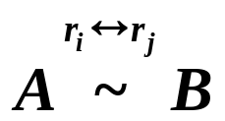
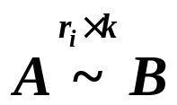
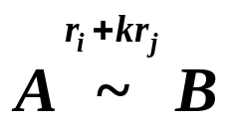
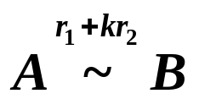
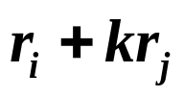

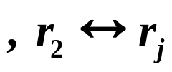


第 1 步： A 经过一次初等行变换变为 B，则R(A)≤R(B) ．
证明：
设 R(A) = r ，且 A 的某个 r 阶子式 D ≠ 0 ．
当 或 时，
在 B 中总能找到与 D 相对应的 r 阶子式 D₁ ．
由于D₁ = D 或 D₁ = －D 或 D₁ = kD，因此 D₁ ≠ 0 ，从而
R(B) ≥r ，从而得出 R(B) ≥ R(A)
当 时，只需考虑 这一特殊情形．

Slide 18
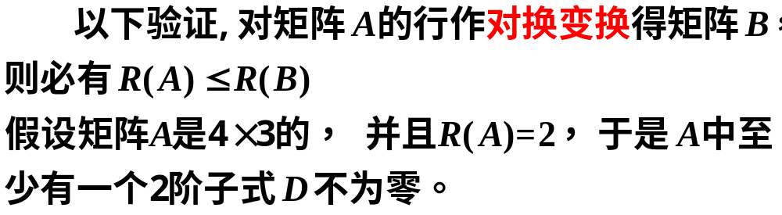
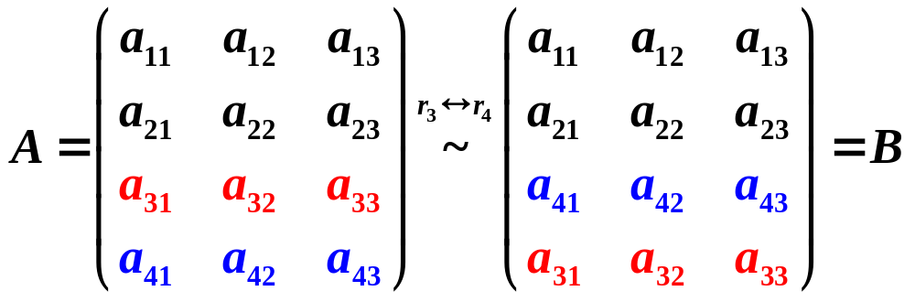
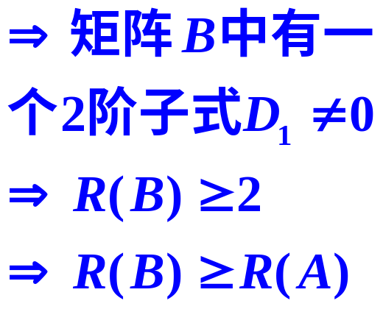
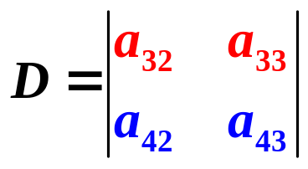
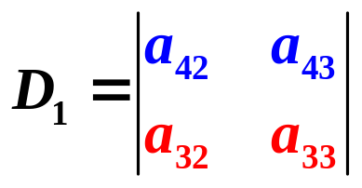



Slide 19
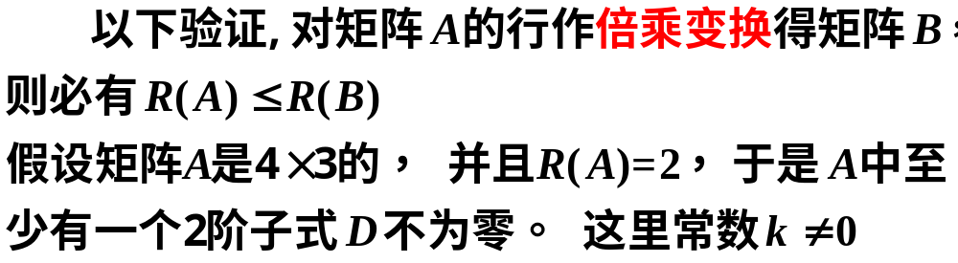
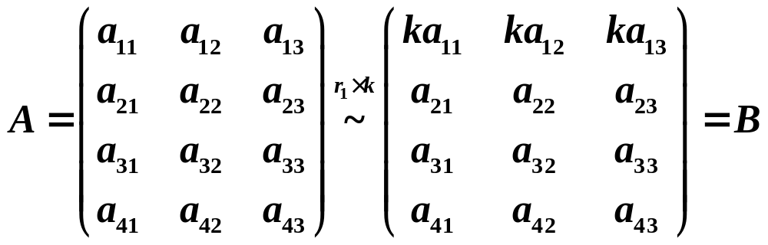
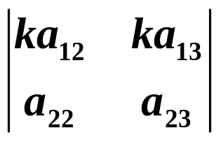
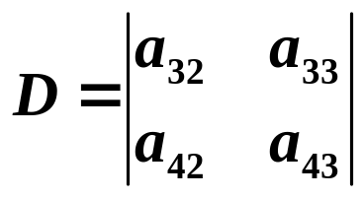
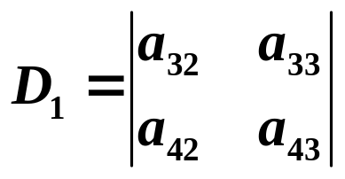


Slide 20
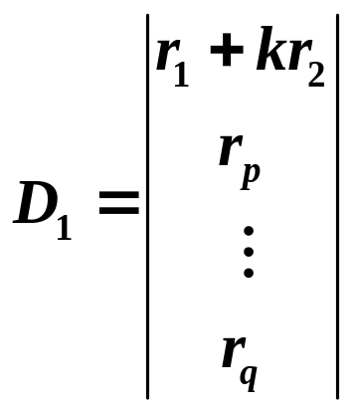
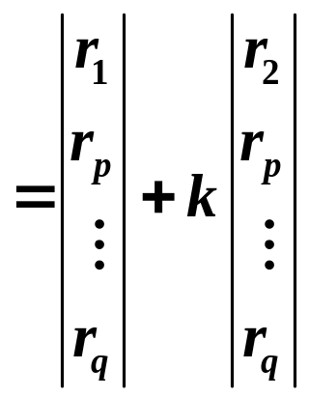

第 1 步： A 经过一次初等行变换变为 B，则R(A)≤R(B) ．
证明（续）：分两种情形讨论：
(1) D 中不包含 r₁ 中的元素
这时 D 也是 B 的 r 阶非零子式，故 R(B) ≥ r = R(A)．
(2) D 中包含 r₁ 中的元素
这时 B 中与 D 相对应的 r 阶子式 D₁ 为

Slide 21
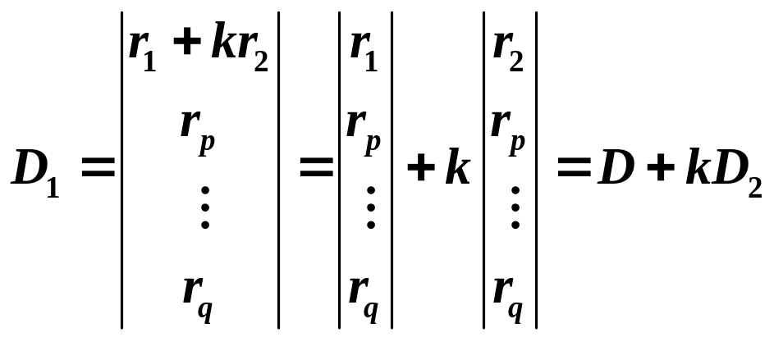
若p = 2，则 D₂ = 0，D = D₁ ≠ 0 ，从而 R(B) ≥ r ；
若p≠2，则 D₁－kD₂ = D ≠ 0 ，
因为这个等式对任意非零常数 k 都成立，
所以 D₁、D₂ 不同时等于零，
于是 B 中存在 r 阶非零子式 D₁ 或 D_{2，}从而 R(B) ≥ r ，
即R(A)≤R(B) ．

Slide 22

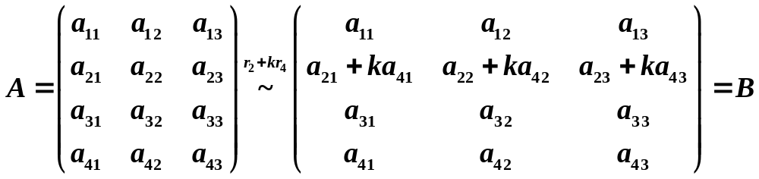

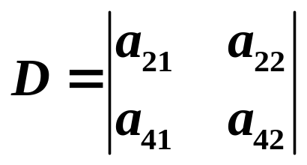
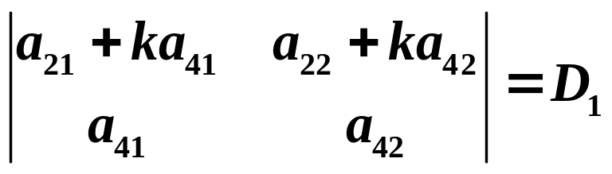

Slide 23
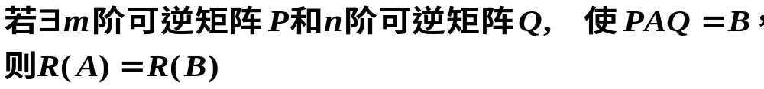
定理2：若 A ~ B，则 R(A) = R(B) ．（应用 P61定理1）
推论1：
推论2：
推论3：

Slide 24
定理2：若 A ~ B，则 R(A) = R(B) ．
应用：根据这一定理，为求矩阵的秩，只要用初等行变换把
矩阵化成行阶梯形矩阵，行阶梯形矩阵中非零行的行数就是
该矩阵的秩．
例5：求矩阵 的秩，并求 A 的一个
最高阶非零子式．

Slide 25



解：第一步先用初等行变换把矩阵化成行阶梯形矩阵．
行阶梯形矩阵有 3 个非零行，故R(A) = 3 ．
第二步求 A 的最高阶非零子式．选取行阶梯形矩阵中非零行
的第一个非零元所在的列
，与之对应的是选取矩阵 A 的第一、
二、四列．

Slide 26


R(A₀) = 3，计算 A₀的前 3 行构成的子式
因此这就是 A 的一个最高阶非零子式．

Slide 27




例6：设 ，求系数矩阵 A 及增广
矩阵B = (A, b) 的秩．
P68
分析：对 B 作初等行变换变为行阶梯形矩阵，设 B 的行阶梯
形矩阵为 ，则 就是 A 的行阶梯形矩阵
R(A) = 2
R(B) = 3
解：
因为行阶梯形矩阵的第三行表示一个矛盾方程 0 = 1，
所以原方程组 Ax = b 无解

Slide 28








例7：
解：
对 作初等行变换将其化为阶梯型矩阵 ，即
由于

Slide 29
矩阵的秩的性质(详细证明见书P69~70)
若 A 为 m×n 矩阵，则 0≤R(A)≤min(m, n) ．√
R(A^{T}) = R(A) . √
若 A ~ B，则 R(A) = R(B) ． √
若 P、Q 可逆，则 R(PA) = R(AQ) = R(PAQ) = R(A) ． √
max{R(A), R(B)}≤R(A, B)≤R(A)＋R(B)
特别地，当 B = b 为非零列向量时，有
R(A)≤R(A, b)≤R(A)＋1 ．
R(A＋B)≤R(A)＋R(B) ．
R(AB)≤min{R(A), R(B)} ．
若 A_{m×n} B_{n×l} = O，则 R(A)＋R(B)≤n ．

Slide 30



以下证明⑤
证

Slide 31



以下证明⑥
证
根据性质③
③
⑤

Slide 32


例：设 A 为 n 阶矩阵， 证明 R(A＋E)＋R(A－E)≥n ．
证明：因为 (A＋E) ＋ (E－A) = 2E，
由性质⑥: R(A)＋R(B) ≧ R(A＋B)
从而有: R(A＋E)＋R(E－A)≥R(2E) = n
由性质③: 若 A ~ B，则 R(A) = R(B)
显然
从而有: R(E－A) = R(A－E)，所以
R(A＋E)＋R(A－E)≥n ． 【证毕】


Slide 33


例：若 A_{m×n} B_{n×l} = C，且 R(A) = n，则R(B) = R(C) ．
分析：若 R(A) = n，则 A 的行最简形矩阵应该
有 n 个非零行；
每个非零行的第一个非零元为 1 ；
每个非零元所在的列的其它元素都为零．
于是 A 的行最简形中应该包含以下 n 个列向量：
前 n 行
注意：这里的
矩阵A只有n列
后 m - n 行
又因为 A 是 m×n 矩阵，所以 A 的行最简形矩阵为 ．

Slide 34






例：若 A_{m×n} B_{n×l} = C，且 R(A) = n，则 R(B) = R(C) ．
解：因为 R(A) = n， 所以 A 的行最简形矩阵为 ，
因此一定存在m 阶可逆矩阵 P ，使
因为 P 可逆，所以
④

Slide 35

例：若 A_{m×n} B_{n×l} = C，且 R(A) = n，则R(B) = R(C) ．
附注：
当一个矩阵的秩等于它的列数时，这样的矩阵称为列满秩矩阵．
特别地，当一个矩阵为方阵时，列满秩矩阵就成为满秩矩阵，也就是可逆矩阵．
因此，本例结论中 ，特别当 A 为方阵时，就是性质④ ．
本题中，当 C = O，这时结论为： R(B) = R(C) = R(O) = 0
因为秩为零的矩阵一定是零矩阵，所以必有B = O。
本题的结论为：

Slide 36




例：若 B_{m×n} A_{n×l} = C，且 R(A) = n，则R(B) = R(C) ．
解：因为 R(A) = n， 所以 A 的列最简形矩阵为
因此一定存在 l 阶可逆矩阵 Q ，使
因为 Q 可逆，所以

